Slide 1

メンバー
野崎 拓海
吉川 孟志
長島 光琉
Notes:
私たちはbit composerというシステムのご提案をします。

Slide 2
bit composerとは?
AIを使った自動作曲アプリです。
ゲームに使われる音楽に雰囲気が似た曲を作曲します。
Notes:
bit composer とはAIを使った自動作曲アプリです。例えばスーパーマリオブラザーズやドラゴンクエストの曲などをイメージできるような曲を作曲します。

Slide 3


システムの構成
Flask
Webページ
タイトル
入力画面
結果出力画面
自動作曲システム
・python
ユーザ
サーバ
データ保存フォルダ
Notes:
Webアプリケーションとして配布しているのでユーザはサーバにアクセスしてアプリケーションを使います。
Webページの表示やユーザとのやり取りをするサーバプログラムはFlaskというWebフレームワークを使ったpythonのプログラムで作っており、アプリとして成り立っています。

Slide 4
使い方
入力ページ上で短いメロディを作曲する
サーバに送信
音楽を再生

Slide 5
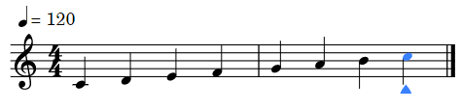
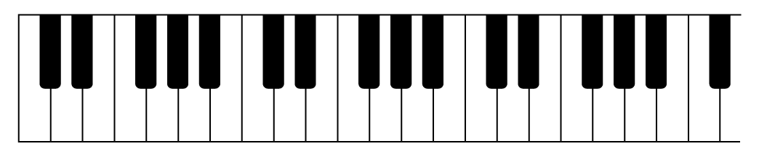
入力ページ上で短いメロディを入力
※ Flatより作成
2. サーバに送信
Notes:
入力ページへ行くとこのような画面があるので、

Slide 6

3. 音楽を再生する
結果出力ページにAIが作った曲が送信されているのでそこで聴く

Slide 7
AIについて
ゲーム音楽のmidiファイルのなかに出現する音のパターンを学習
midi ・・・楽器や音などの演奏情報をデジタル化した世界共通規格
入力されたメロディにつなげてAIが音を自動的に作る
LSTMを用いたDNNを使った機械学習をpythonで実装する

Slide 8
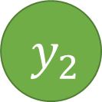

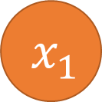



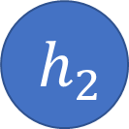
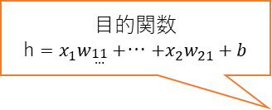
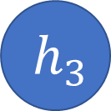

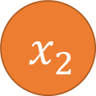
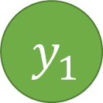
NN (ニューラルネットワーク)について
入力層
目的関数
h = $x_{1}w_{\begin{aligned}11 \\ …\end{aligned}}+$… ${+x}_{2}w_{21}+b$
中間層
活性化関数
Sigmoid, ReLu など
出力層
恒等関数
Softmaxなど
$${ x}_{1}$$
$$w_{11}$$
$${ h}_{1}$$
$$y_{1}$$
$${ x}_{2}$$
$$w_{21}$$
$${ h}_{2}$$
$${ y}_{2}$$
$${ b}_{}$$
$${ h}_{3}$$

Slide 9
LSTM について
長・短期記憶というニューラルネットワークの層の一種
RNN（再帰型 ニューラルネットワーク） を改良したもの

Slide 10
RNNについて
ある時点の出力を次の時点の入力につなげることで、出力に時系列を与えることができる

Slide 11
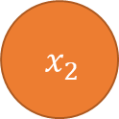

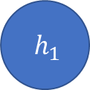
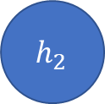
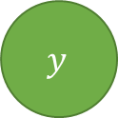
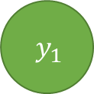
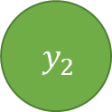
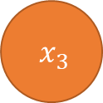
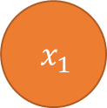
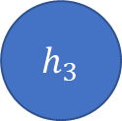

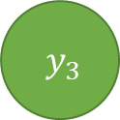
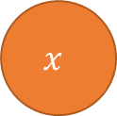
RNNについて
中間層
[レ]
[ミ]
[ファ]
$${ y}_{}$$
$${ y}_{1}$$
$${ y}_{2}$$
$${ y}_{3}$$
$$h$$
展開
$$h_{0}$$
$$h_{1}$$
$$h_{2}$$
$$h_{3}$$
[ド]
[ド, レ]
[ド, レ, ミ]
$${ x}_{}$$
$${ x}_{1}$$
$${ x}_{2}$$
$${ x}_{3}$$

Slide 12
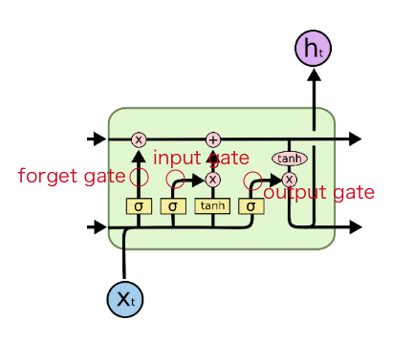



LSTM (長・短期記憶)について
中間層
$${ y}_{}$$
$$h$$
forget gate
出力する情報と出力させない情報を決める
Qiita より引用
$${ x}_{}$$

Slide 13
AIについて
ゲーム音楽のmidiファイルのなかに出現する音のパターンを学習
入力されたメロディにつなげてAIが音を自動的に作る
LSTMを用いたDNNを使った機械学習をpythonで実装する

Slide 14
現在の進捗状況
GitHubを使って開発を進めております
yoshitake266/bitComposer_prj
サーバを起動してWebサイトを立ち上げることができます。
これからやること
AI学習モデルの作成
音楽ファイルのやり取りするプログラム
Webページの改良

Slide 15
ご清聴ありがとうございました

